Slide 1
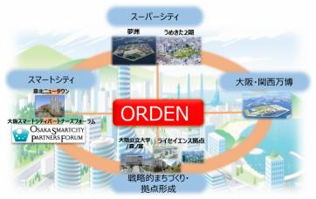

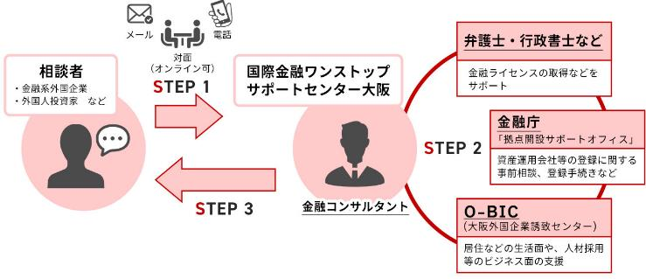
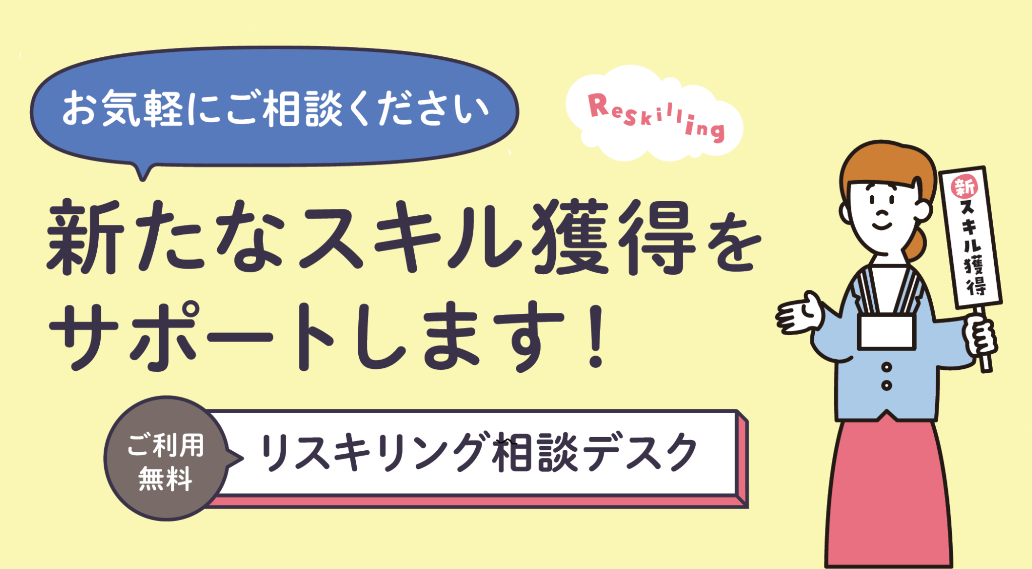
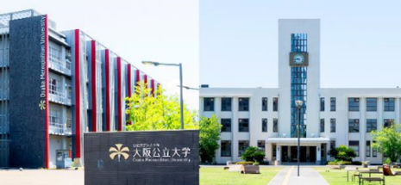
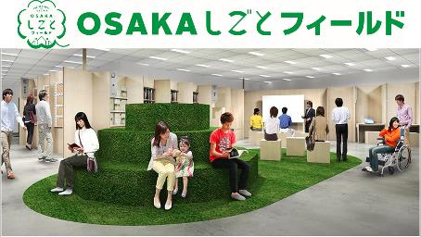


■ 今後の取組の方向性と大阪府各部局の主な取組例（令和８年７月時点）
チャレンジを後押しする機能
世界標準の都市機能の充実
「最先端の実証都市」の確立（特区制度のフル活用）
○スーパーシティ型国家戦略特区制度の活用
○大阪広域データ連携基盤（ORDEN）の活用
オール大阪でのチャレンジ支援強化
○「大阪イノベーションハブ」における取組等による起業家育成や人材交流、産学連携
○「大阪スタートアップ・エコシステムコンソーシアム」のリソースを活用した
ディープテックなどのスタートアップの発掘・成長支援
○経済界、国、地元自治体等で構成する「未来創造会議」において、万博で披露された最先端技術等の実装化・産業化について、プロジェクト型の支援を実施
国際金融都市の実現
○金融・資産運用特区を活用した規制改革等の実現
○大阪に進出を希望する金融系外国企業等をワンストップでサポート
○誘致インセンティブを活用した金融系外国企業等の誘致活動
「チャレンジ、トライ＆エラー」評価 人材育成環境の構築
○求職者及び在職者のリスキリング支援
○離職者等を対象としたIT人材育成
○大阪公立大学における高度研究人材育成
大阪公立大学 都市シンクタンク機能 技術インキュベーション機能
○「イノベーション・アカデミー構想」に基づく大阪公立大学における産学官民共創機能の整備等
暮らしやすさ、働きやすさ、楽しさを高める機能（1/2）
女性をはじめ、誰もが活躍できる環境づくり 「働きやすさ＋働きがい」
健康寿命の延伸
○OSAKAしごとフィールドにおける就職支援
○女性活躍を推進する事業者の登録・認証・表彰の実施
○大阪公立大学における
女性研究者の活躍推進
○大阪府健康づくり支援プラットフォーム整備等事業
「アスマイル」の推進
子育て、教育環境の充実 「次世代を育む」
○高等学校等の授業料等無償化
○大阪公立大学等の授業料無償化
○英語教育の充実「生きた」英語プロジェクト等
○府立高校改革の推進
○府立学校の建替え・内装リニューアル等の
施設や設備更新による魅力化の推進
○大阪公立大学工業高等専門学校における
成長産業分野の人材育成機能の強化
外国人をはじめ多様な人々が安心して暮らせる共生社会の実現「インクルーシブシティ」
○官民の関係団体との情報共有・相互連携
（OSAKA外国人材受入促進・共生推進協議会）
○大阪外国人材採用支援センターにおける
府内企業に向けた採用や採用後の定着のワンストップサポート
○外国人材の活躍・定着促進に向けた府内企業の
受入れ環境整備・マッチング支援
○ホテル・旅館のバリアフリー環境整備促進
○万博で展開されたバリアフリー設備の府域への普及拡大
○性的マイノリティを対象とした
大阪府パートナーシップ宣誓証明制度等の実施
○障がい者の職場定着に向けた企業支援
○府立高校における日本語指導拠点校化に向けた取組
○府域の７地区への外国人児童生徒支援員及び
夜間中学への日本語指導支援員の配置
○先端技術によるボーダレスアートの社会実装に向けた取組

Slide 2
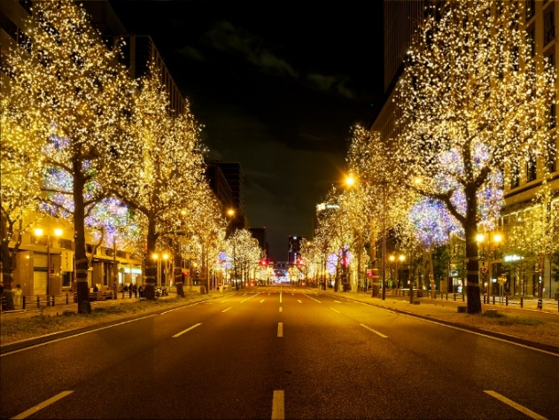

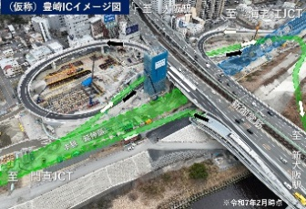
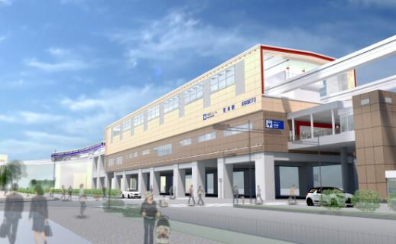
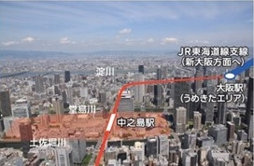
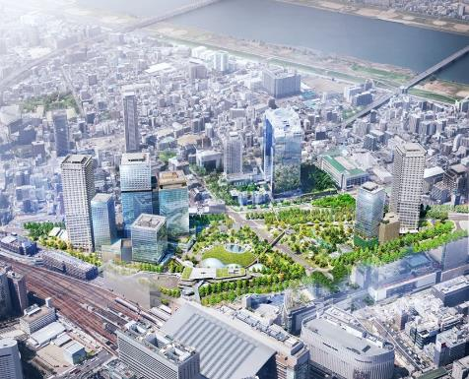
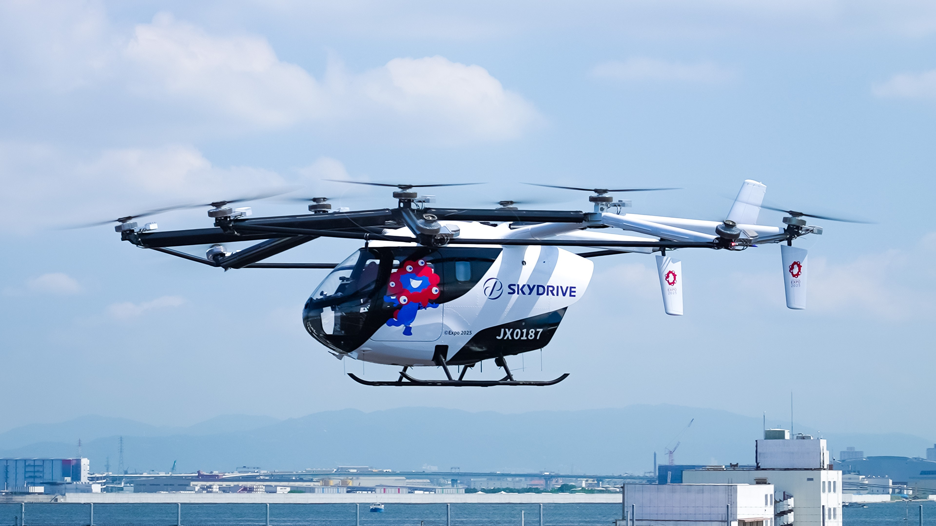
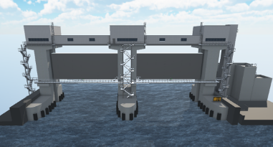
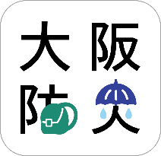
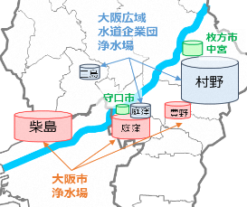

暮らしやすさ、働きやすさ、楽しさを高める機能（2/2）
世界標準の都市機能の充実
大阪観光局を核に国際観光都市の実現
「クリエイティブシティ」
○御堂筋を活用した大阪の都市魅力発信
○万博記念公園駅前周辺地区における大規模アリーナを中核とした新たなスポーツ・文化の拠点づくり
○大阪観光局におけるデジタルプロモーション及びデータマーケティングの推進
○観光客の増加に伴う社会問題への取組
○景観資源の魅力発信「ビュースポットおおさか」
○「第45回全国豊かな海づくり大会〜魚庭（なにわ）の海おおさか大会〜」の開催による大阪の魅力発信
○古民家コンバージョン促進
○サイクルラインの拡大による府内周遊の促進
カーボンニュートラルの推進 その先の「カーボンネガティブ」へ
○CN技術のビジネス化推進
○CO2回収技術等CNに資する技術の
実証成果等の広報・発信
○ペロブスカイト太陽電池等の
CN最先端技術の社会実装促進
○CN最先端技術の開発・実証支援
〇大阪“みなと”カーボンニュートラルポート（CNP）形成
〇中小事業者の省エネ・再エネ設備・ZEV導入支援
○EV・FCトラック等の導入支援等
電動モビリティによる脱炭素まちづくり
○水素エネルギーの利用促進
（CN＝カーボンニュートラル）
都市としてのベーシックな機能
ミッシングリンクの解消
南北軸・空港アクセスの充実 なにわ筋線
鉄道インフラの整備
○淀川左岸線
（２期）・延伸部の整備
○大阪モノレール延伸事業の推進
○なにわ筋線の整備
○大阪府路線バス人材確保
○地域公共交通共創支援
港湾機能の高度化
自動運転 空飛ぶクルマ MaaS
○堺泉北港の埠頭再編（中古車輸出・内航RORO・コンテナの機能強化）
○持続可能な地域公共交通確保に向けた自動運転バスの
実証実験
○空飛ぶクルマの大阪・関西でのビジネス化を推進
○受入環境のさらなる充実（公共交通機関におけるキャッ
シュレス化等への支援）
○ライドシェアの推進に向けた取組
○ビッグデータを活用した渋滞対策
拠点エリア形成
○うめきた２期のまちづくり
○大阪城東部地区のまちづくり
○大阪・関西万博跡地の
まちづくり
○新大阪駅周辺地域のまちづくり
提供：グラングリーン大阪開発事業者
©SkyDrive
消防 地震・津波対策 感染症対策 安全・危機管理機能の強化
水道 下水道 ごみ処理
生活インフラの最適化
○西大阪地域の津波・高潮対策（三大水門の更新）
○令和６年能登半島地震を踏まえた災害対応力強化
（携帯電話基地局の強靭化等）
○大阪防災アプリによる防災情報の発信
○医療機関及び保健所等の災害対応力強化
○消防の広域化及び連携・協力
〇地震・津波・高潮対策の推進
（水門・鉄扉・樋門の省力化や遠隔操作化、
海岸保全施設の整備）
○新大阪防災情報システム(O-DIS)の構築
○新・大阪府地震防災アクションプランの改訂
○AIを活用した道路の維持管理
〇AIを活用した港湾・海岸施設の維持管理
○府域の水道の基盤強化に
向けた広域連携の取組推進
（淀川系浄水場の最適配置）
○水道DXによる運営基盤の
強化
○下水道基盤の強化など
安定した下水道サービスの提供
スマートシティの実現 ORDENの実装 更なるデータ利活用
○オープンデータプラットフォーム「ODPO」によるデータ利活用促進
○「my door OSAKA（マイド・ア・おおさか）」の運用及び活用促進
○AIエージェントの活用による行政手続きの効率化に向けた取組
○ブロードリスニングの活用による幅広い住民の声の収集に向けた取組
○都市競争力の強化に向けたデジタルインフラの整備促進

Slide 3
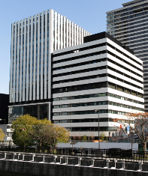
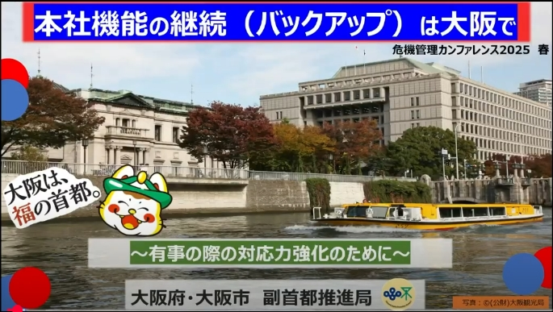
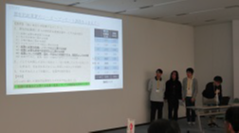
府市一体を核とした行政体制の整備
府域の基礎自治強化
○「大阪府基礎自治機能の充実及び強化に関する条例」に基づき策定した「基礎自治機能充実強化基本方針」を踏まえ、市町村に対し、
きめ細やかな支援を実施（将来のあり方検討や広域連携、行財政改革などの支援等）
府域を越える広域行政強化
○関西広域連合による広域連携強化（広域連合域内の工業系公設試験研究機関の連携、高圧ガス販売事業など広域的様式の統一化）等
チャレンジを促す経済政策
スタートアップの創出、成長の加速支援
ヘルスツーリズム、MICE 多様な観光産業の発展
○スタートアップの資金調達等に向けた取組
○ディープテック分野のスタートアップの支援等
○万博で披露された新技術やサービス等の社会実装化に取り組む
スタートアップ等への支援
○MICE都市を実現するための施策を展開
○大阪観光局において、大阪府内の9つのエリアMICEでエリアの魅力・
ブランド向上をめざし、エリアMICE活動を支援
○ラグジュアリー・ツーリズムの推進
○大規模スポーツイベント開催やアウトドアスポーツなどによるスポーツツーリズムの推進
○大阪アートマネジメント人材の育成
中小企業の新たな挑戦と万博レガシーの継承
○万博のリボーンチャレンジ出展企業等に対し、新技術・サービス等の実装化・事業化を支援
○ものづくり中小企業とスタートアップの協業促進
○多様な人材の雇用を促進する新技術・サービスの社会実装化支援
○企業立地や再投資を促進する支援等の拡充
○オープンイノベーションの促進によるロボット産業振興
○量子関連産業の創出に向けた企業参入促進、スタートアップの創出
○デジタル技術を活用した中小企業における技能伝承の促進
健康・医療関連分野、グリーン関連分野を
ターゲットに、イノベーションを創出
○「Nakanoshima Qross」における
再生医療等の実用化・産業化
に向けた取組
○iPS細胞技術等の実装化の推進
○健都における健康・医療分野の産学官民共創の促進
○国際会議の開催
提供：一般財団法人未来医療推進機構
■ 首都機能バックアップの取組
首都圏企業に対する、大阪でのバックアップ拠点形成への働きかけ
○首都圏（東証上場）企業を対象とした、バックアップ拠点構築に関するアンケート調査の実施
○大阪をバックアップ拠点として位置付けている企業の取組事例の収集、首都圏企業に向けた危機管理
イベントでのPR等
国家要望の実施、計画等の改定に係る個別アプローチ
○大阪・関西の首都機能のバックアップ拠点位置付けに向けた国・関係有識者等への働きかけ
○令和８年中に設置が予定されている防災庁の地方機関となる防災局は、東京圏と同時被災の可能性が低く、各省庁の地方支分部局などが集積している大阪・関西に設置することを要望
■ ビジョンの理解促進に向けた取組
① SNS等を活用したプロモーション
○若者・女性に訴求力のあるSNSを活用したプロモーションの実施（YouTube,Instagramでの広告配信、SNSでの投稿）
○パンフレット・動画（日英）、特設ＨＰなどの民のアイデアを活かして作成したプロモーションツールによるPR
② 次代を担う若者へのアプローチ
○副首都をテーマとした、大学生による課題解決型授業の演習（リサーチ・プレゼンテーション事業）や、
大学出張講座の実施
③ 市町村への働きかけ
○各ブロック会議での説明、市町村との個別の意見交換の実施
○副首都ビジョンに関連する各市町村の取組をとりまとめ公表し、好事例を横展開
3

Slide 4
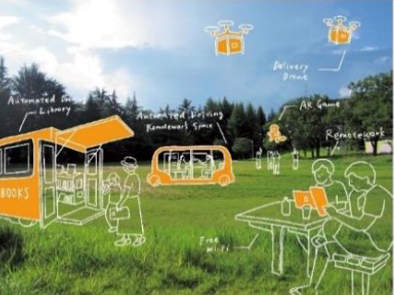

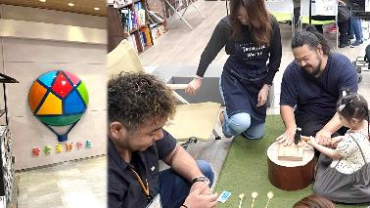
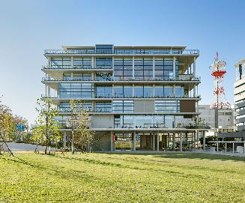

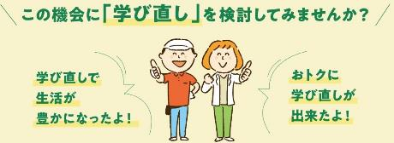
今後の取組の方向性と府内市町村の主な取組（令和８年７月時点）
チャレンジを後押しする機能
世界標準の都市機能の充実
「最先端の実証都市」の確立
大阪公立大学 都市シンクタンク機能
技術インキュベーション機能
○ICT等の先進技術を活用した社会実装に向けた
実証プロジェクトを推進（堺市）
○大阪公立大学との産学官連携の推進（堺市）
オール大阪でのチャレンジ支援強化
○事業者・創業者の新しい挑戦を応援「百福大賞（池田市事始め奨励事業）」（池田市）
○「大阪はびきの観光局」で観光関連産業の振興を推進（羽曳野市）
「百福大賞（池田市事始め奨励事業）
「おもろい」アイデアの出会う場→スタートアップ、イノベーション
○行政課題の解決に向けたリバースピッチイベントの開催（豊中市）
○社会課題解決などに挑戦する若者への支援
（企画書作成支援、プロジェクト費用支援等）（豊中市）
○広域でオープンファクトリーを実施
【FactorISM】（八尾市・大阪市・堺市・高槻市・松原市・大東市・和泉市・柏原市・門真市・
摂津市・高石市・四條畷市・河南町）
【泉州オープンファクトリ―】（貝塚市・泉佐野市・岸和田市・泉南市・阪南市・忠岡町・熊取町・田尻町）
○駅前旧倉庫の活用等による地域のスタートアップの連携を促す仕組みづくり（貝塚市）
○通年でのビジネスプラン組立ての伴走支援など「関西一創業しやすい街 枚方」をめざした取組（枚方市）
○地域一体型オープンファクトリーを実施 （茨木市）（大東市）（東大阪市）
○「おにクル」を実証フィールドとした産・官・民の連携による規制緩和などの取組（茨木市）
○大学と連携して新技術・サービス開発等を行う事業者への助成支援（茨木市）
○「魅せる場」で、ものづくりの魅力発信「みせるばやお」（八尾市）
○先端技術をもつスタートアップ等を呼び込む地域事業者とのオープンイノベーションの推進（泉佐野市）
○企業間交流、企業立地を目的とした共創拠点「TOMIO（トミオ）」の運営（富田林市）
○仕事（ワーク）のワクワクを直接「見て」「感じて」「知って」
もらうプログラムを実施（河内長野市）
○創業者等への経営サポート一体型補助金「みのおゼロイチ応援プロジェクト」（箕面市）
○SDGs達成に向け取り組む事業者の連携を強化する取組（阪南市）
イノベーション拠点「みせるばやお」
複合施設「おにクル」
人材マッチングシステム 成長分野へ人材流動
「チャレンジ、トライ＆エラー」
評価 人材育成環境の構築
○就職希望者と企業とのマッチング等を通じた就職支援
（堺市）
○学生を対象としたものづくり企業訪問や
インターンシップ等を実施（もりクルート事業）
（守口市）
○求職者に向けたITパスポート試験対策講座の開講によるデジタル人材の育成（堺市）
暮らしやすさ、働きやすさ、楽しさを高める機能（1/3）
人を惹きつける魅力的な就業の場づくり「チャレンジ、トライ＆エラー」
○市内ものづくり企業への就業支援
（ものづくり体験と就職活動を行えるワークショップの開催）
（枚方市）
○商店街空き店舗の創業支援
（売上に応じた支援のインセンティブの導入）（松原市）
○地域ぐるみで市内企業の新入・若手社員を育てるプロジェクトの推進
「DAITO DOUKI CAMPUS」（大東市）
○意欲ある市民等の職業能力の向上やスキルの取得を支援
（四條畷市）
○なわて事業者チャレンジ支援補助金（四條畷市）
○資格取得等の目標に向けたレベルアップを支援（忠岡町）
○百貨店と連携した特産品の振興（河南町）
○新規就農者の確保・育成のための研修プログラム
「いちごアカデミー」の実施（千早赤阪村）
○直売所や観光農園の整備などによる農業の活性化
（千早赤阪村）
学び直しのまち四條畷

Slide 5

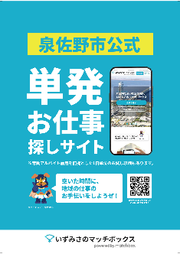
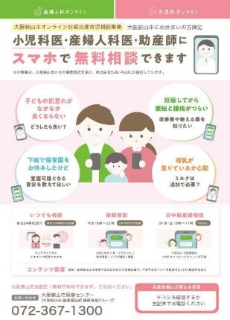

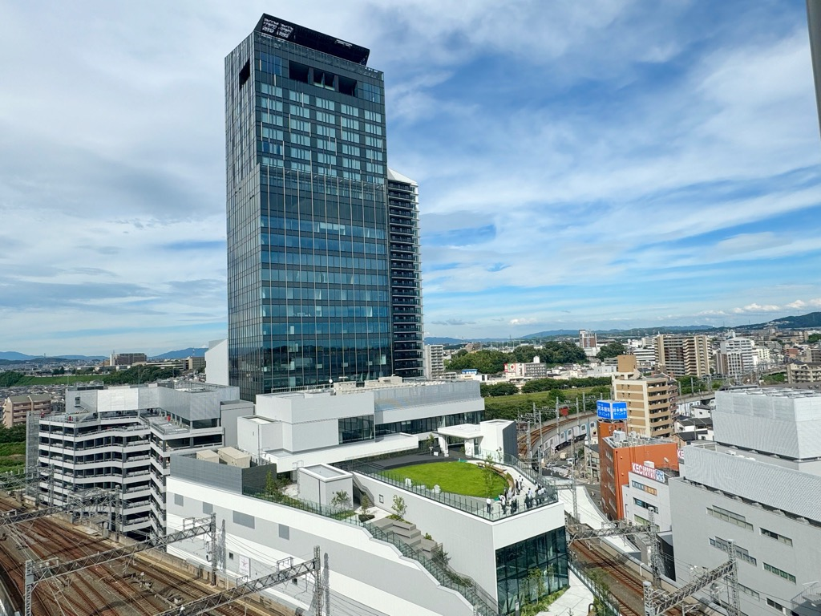
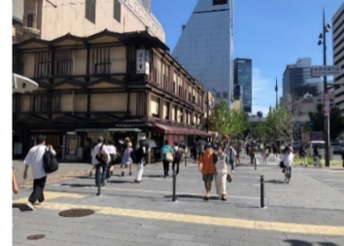
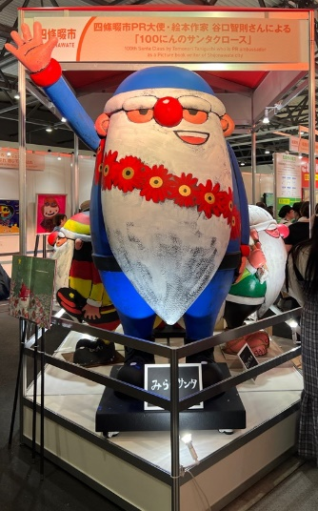
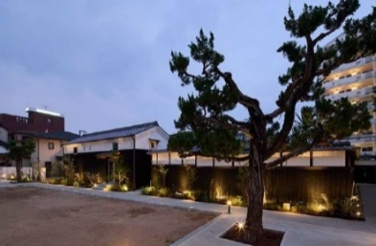
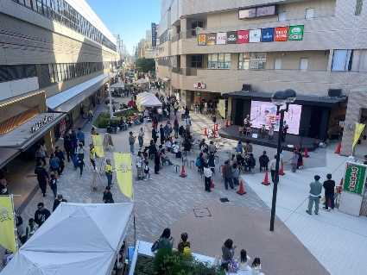
暮らしやすさ、働きやすさ、楽しさを高める機能（2/3）
女性をはじめ、誰もが活躍できる環境づくり
「働きやすさ＋働きがい」
○「しごと情報ひろば」における就労支援（大阪市）
○女性が働きやすい職場環境整備に取り組む事業者を認証（大阪市）
○女性チャレンジ応援拠点の開設（大阪市）
○女性の地域活動や起業などのチャレンジを支援（池田市）
○柔軟な働き方を提供する単発求人サービス「いずみさのマッチボックス」を展開
（泉佐野市）
○子育て世代の交流スペースを市役所内に確保（高石市）
大阪市女性活躍リーディングカンパニー
いずみさのマッチボックス
子育て、教育環境の充実「次世代を育む」
○０～２歳児の保育料無償化（大阪市）
○学習塾や家庭教師、文化・スポーツ教室など学校外教育に係る費用を助成（大阪市）
○誰一人取り残さない学力の向上（スクールアドバイザーの訪問等）（大阪市）
○多様で質の高い幼児教育・保育サービスの提供（堺市）
○堺が進める「新たな学校のあり方」（堺市）
○AIチャットを活用した子育て支援サービスの情報提供（豊中市）
○子育ての負担軽減・環境整備・教育の一層の充実を総合的に支援（枚方市）
○行政的アプローチによる学校での「いじめゼロ」をめざした取組（寝屋川市）
○子育て用品と子育て情報を直接家庭に届ける「見守りおむつ定期便」（交野市）
○大阪・関西万博のルクセンブルクパビリオン部材を再利用した子育て支援施設の整備（交野市）
○SNSを活用した妊娠出産育児相談体制の整備（大阪狭山市）
○公民連携による住民サービス向上に向けた取組（忠岡町）
○がんばる若者に対する給付型奨学金の支給（田尻町）
○小大連携による、豊かな感性や社会性を身につける「ちびっこキャンプ」、「サマーキャンプ」の実施（熊取町）
○非認知能力向上のための教育の家庭や地域への拡大（太子町）
○三世代での同居・近居に係る住宅取得・リフォーム費用助成（河南町）
SNSを活用した妊娠出産育児相談体制の整備
人中心の身近なまちづくり
「ウォーカブルシティ」
○御堂筋の道路空間再編（大阪市）
○堺都心部での広場・道路等の空間活用（堺市）
○駅前広場のにぎわい創出に向けた官民連携プラットフォームの活用（池田市）
○にぎわい創出に向けた歴史的資源の活用
（「文禄提」とその周辺にある古民家の活用）（守口市）
〇枚方市駅周辺再整備の実現に向けた取組（枚方市）
○南海金剛駅周辺のウォーカブルな空間づくりに向けた社会実験等
（富田林市）
○複合施設「門真市立文化創造図書館KADOMADO」の整備など
ウォーカブルシティの実現に向けた公共空間の整備（門真市）
○四條畷市のPR大使である絵本作家と連携したオブジェの設置や
美術館を含む複合施設整備（四條畷市）
枚方市駅 複合施設
御堂筋の道路空間再編
守口市 文禄堤（旧徳永家住宅「燈森」）
四條畷市 絵本作家と連携したオブジェ（万博会場内）
池田駅南広場(KUREPA/クレパ)
外国人をはじめ多様な人々が安心して暮らせる
共生社会の実現「インクルーシブシティ」
○多文化共生教育を推進（大阪市）
○企業向けセミナー等を通じた外国人材雇用の支援（堺市）
○外国人材受入に関する手続きの窓口一元化（泉佐野市）
○「市立多文化共生・人権プラザ（TONPAL）」における地域福祉の
向上を図る取組や、外国人市民相談窓口の実施など（富田林市）

Slide 6
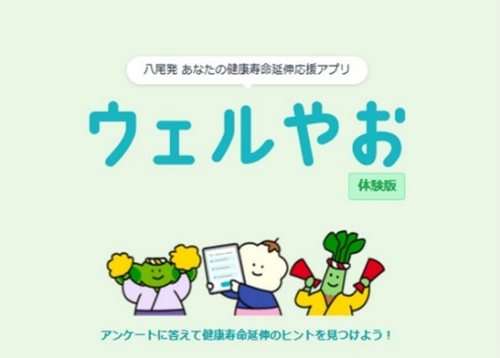
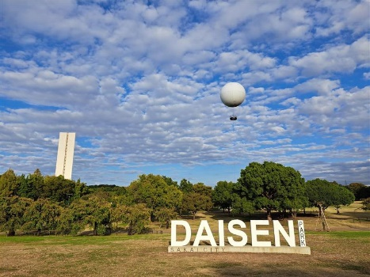
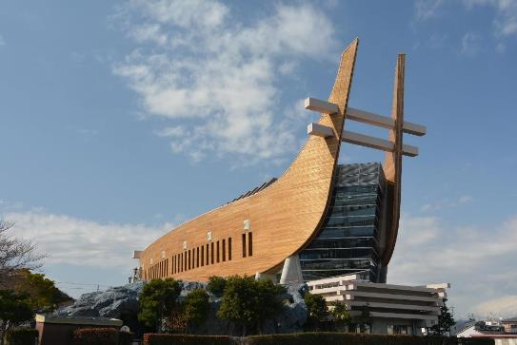

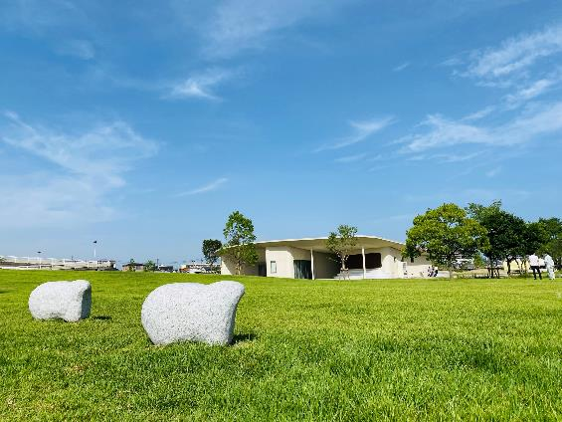
暮らしやすさ、働きやすさ、楽しさを高める機能（3/3）
健康寿命の延伸
○「未病予防対策先進都市」の実現に向けた取組「あしゆびプロジェクト」「マタニティ応援プロジェクト」等（泉大津市）
○「健康医療先進都市たかつき」の取組推進（高槻市）
○デジタル技術を活用した健康アプリ導入（貝塚市）
○大学や研究機関等との共同研究による健康課題解決に向けた取組
（健康寿命推定アプリの開発等）（八尾市）
○「こどもの未来とウェルビーイング推進局」の設置（河内長野市）
○民間電力会社と連携したフレイル予防の推進（柏原市）
○65歳から新たな趣味や仲間と出会う場所「トルクひがしおおさか」（東大阪市）
健康寿命推定アプリの開発等
大阪観光局を核に国際観光都市の実現
「クリエイティブシティ」
○世界の百舌鳥古墳群や堺の街並みを一望できる気球「おおさか堺バルーン」の運行（堺市）
○ダムパークいばきたのオープン（茨木市）
○周遊コース紹介やAR体験などが行える富田林市公式周遊アプリ「とんだばやしとりっぷ」の運用
（富田林市）
○サイクルラインでの観光資源周遊を推進（柏原市・羽曳野市・河内長野市）
○美術館を中心としたミュージアムタウン構想の推進（和泉市）
○観光拠点化施設「アイセルシュラホール」による観光周遊の推進（藤井寺市）
○「スポーツのまち東大阪」の実現に向けた取組
（自治体初の「ザ・コーポレートゲームズジャパン in 東大阪」の開催等）（東大阪市）
○公園のポテンシャルを活かしたイベント開催等による観光誘客「SENNAN LONG PARK」（泉南市）
○観光資源を活用した町の周遊促進に向けた取組（岬町）
百舌鳥・古市古墳群を体感できるガス気球
アイセルシュラホール
都市のみどりの充実
「みどりを感じる大都市・大阪」
カーボンニュートラルの推進
その先の「カーボンネガティブ」へ
○“ みどり” を感じることができ、
楽しく健康になる公園の運営
（シーパスパーク）（泉大津市）
○多様で魅力的な農とみどりの
資源を保存・活用（岬町）
○カーボンニュートラルなビジネス地区の形成（大阪市）
○住宅の省エネルギー化の促進（大阪市）
○堺エネルギー地産地消プロジェクト（堺市）
〇事業所の再生可能エネルギー電力の利用促進（堺市）
○鉄道事業者と連携した環境負荷の少ない
公共交通の利用促進（豊中市・吹田市）
○「SDGs未来都市計画」に基づく
地域エネルギー会社を核とするゼロカーボンタウンの
実現に向けた取組（能勢町）
○民間事業者と連携した、脱炭素化・循環型社会の実証実験
（EVトゥクトゥクの導入等）
（能勢町・豊能町）
○ゼロカーボンシティ宣言に関する取組（太子町）
シーパスパーク
都市としてのベーシックな機能（1/2）
ミッシングリンクの解消
○ニーズに柔軟に対応する、市域を越えて運行する
コミュニティバスの整備（大阪狭山市）
○大阪南部高速道路の事業化促進（岸和田市・富田林市・河内長野市・松原市・和泉市・柏原市・羽曳野市・藤井寺市・大阪狭山市・太子町・河南町・千早赤阪村）

Slide 7
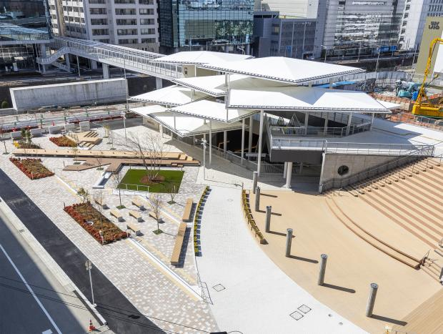
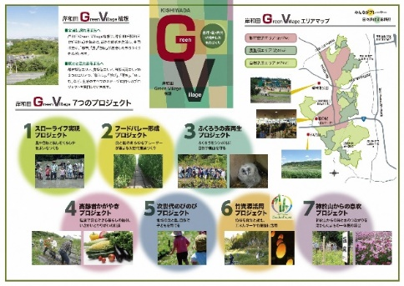
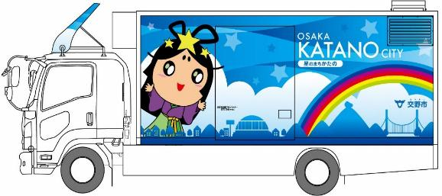
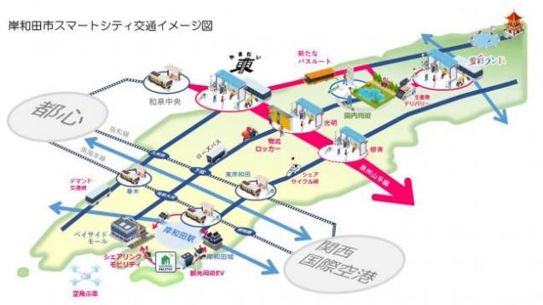
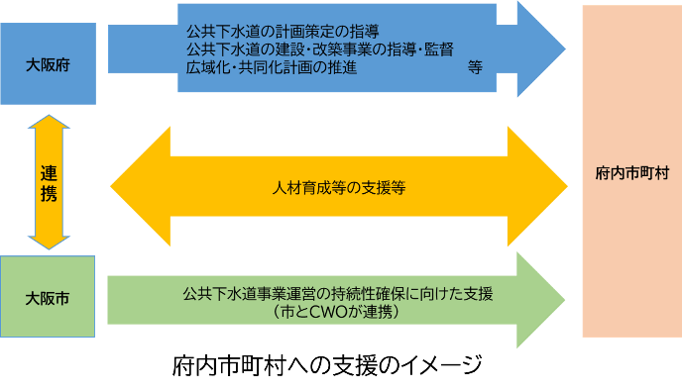

都市としてのベーシックな機能（2/2）
拠点エリア形成
○ミナミのまちづくり（大阪市）
○堺旧港エリアにおける水辺の魅力を活かした交流空間の形成（堺市）
○環境との調和や自然資源の活用をキーワードとした
『岸和田Ｇｒｅｅｎ Ｖｉｌｌａｇｅ構想』の推進（岸和田市）
○魅力とにぎわいあふれる公園の整備（高槻市）
○まちのリノベーション・公共施設の適正配置等の推進（寝屋川市）
○官民一体でまちづくりプロジェクト推進（大東市）
○新たな南部地域の交流拠点の整備に向けた青少年の家の改修（和泉市）
○イベントやスポーツを楽しめる、史跡池上曽根遺跡の整備（和泉市）
○『和泉市富秋中学校区等まちづくり構想』の推進
（公共施設の再編や跡地の活用による持続可能なまちづくり）（和泉市）
○北大阪急行延伸に伴う新駅周辺のまちづくり（箕面市）
○市民にとって使いやすい公園づくり「パークイノベーション」（門真市）
○浜寺水路周辺エリア一帯の活用による地域活性化と新たなにぎわい創出（高石市）
○生活拠点形成に向けた岡田浦駅の再編整備（泉南市）
○公共施設の再編や跡地の活用を行う今熊地区周辺エリア複合施設整備（大阪狭山市）
○町全体の一体的なまちづくりをめざした「島本町都市計画マスタープラン」の推進（島本町）
箕面船場阪大前駅
岸和田Ｇｒｅｅｎ Ｖｉｌｌａｇｅ構想
消防 地震・津波対策 感染症対策 安全・危機管理機能の強化
自動運転 空飛ぶクルマ MaaS
○にぎわいづくりの機能を備えた鳥飼地区河川防災ステーションを中心としたまちづくり（摂津市）
○大規模災害に備えたランドリートラック配備（交野市）
○高齢者や障害者、女性、外国人などに配慮した避難所運営（島本町）
○隣接市との災害時相互応援協定の締結（豊能町）
○地域防災力の向上に向けた女性防災士の育成（熊取町）
○自動運転バスの社会実装を推進（大阪市）
○堺都心部の便利・快適な移動環境の構築
（堺市）
○ MaaSやスマートモビリティ
（自動運転バス等）の実装に向けた
取組を推進（岸和田市）
交野市ランドリートラック
水道 下水道 ごみ処理 生活インフラの最適化
○水道の広域化（庭窪浄水場を守口市と共同で所有・管理等）（大阪市）
○下水道事業における大阪府内市町村の事業運営支援（大阪市）
岸和田市スマートシティ交通イメージ図
スマートシティの実現
○NFTやメタバースなどのWeb3.0を活用し、関係人口創出や財源確保をめざす取組
「パンダバンブープロジェクト」（岸和田市）
○AIによる漁場情報分析など
新しい「海業」の実現をめざした総合的なデジタル水産業の整備（岸和田市）
○「オープンデータカタログサイト」の整備によるデータの利活用推進（泉佐野市）
パンダバンブープロジェクト

Slide 8
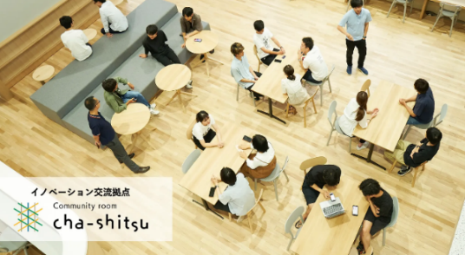
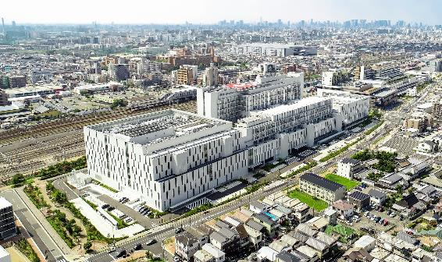
チャレンジを促す経済政策
スタートアップの創出、成長の加速支援
○AI関連ビジネスの創出を推進（大阪市）
○イノベーション交流拠点「Community room cha-shitsu」の運営（堺市）
○創業支援や新商品の開発支援等、幅広い伴走型のビジネス相談を実施（摂津市）
イノベーション交流拠点「cha-shitsu」
健康・医療関連分野、グリーン関連分野を
ターゲットに、イノベーションを創出
○「イノベーションによるヘルスケア産業の創出」と「新たなライフスタイルの創造」
の好循環を生み出すまちづくり「北大阪健康医療都市（健都）」（吹田市・摂津市）
○「Nakanoshima Qross」と自治体初となる連携協定の締結によるヘルスケア産業へのビジネス展開
（東大阪市）
北大阪健康医療都市（健都）
中小企業の新たな挑戦と万博レガシーの継承
○中小企業の海外展開支援（大阪市）
○中小製造業の成長産業分野（環境エネルギー・健康医療分野等）や特定重要物資・技術に関する事業への挑戦を支援（堺市）
○社会課題の解決につながるイノベーションの創出支援（堺市）
○大阪・関西万博を契機とした社会課題解決をめざした取組の推進（貝塚市）
○大阪・関西万博で披露した「耳活フィットネス」を活用した認知症予防のための取組（柏原市）
○アオサの高付加価値化学品化による新産業の創出（泉南市）

